Slide 1
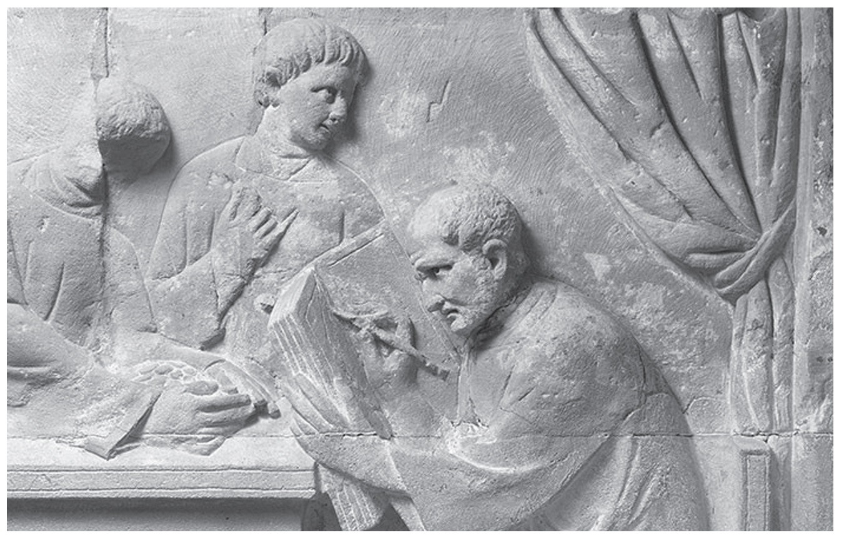
ПОРЕЗИ

Slide 2
Појам пореза
Теорије опорезивања
Циљеви опорезивања
Елементи опорезивања
Начела опорезивања (порески принципи)
Класификација пореза
Двоструко опорезивање и избјегавање плаћања пореза
Порески системи – појам, врсте и структура

Slide 3
Порези и порески системи представљају темеље фискалног суверенитета сваке државе и главне инструменте њихове фискалне политике.
Опорезивање је имало пресудну улогу у финансирању држава, обликовању економских понашања и очувању друштвене стабилности.
Како економије расту и мијењају се, тако се развијају и порески системи, прилагођавајући се новим изазовима и настављајући да играју фундаменталну улогу у управљању, економској стабилности и социјалној политици.

Slide 4
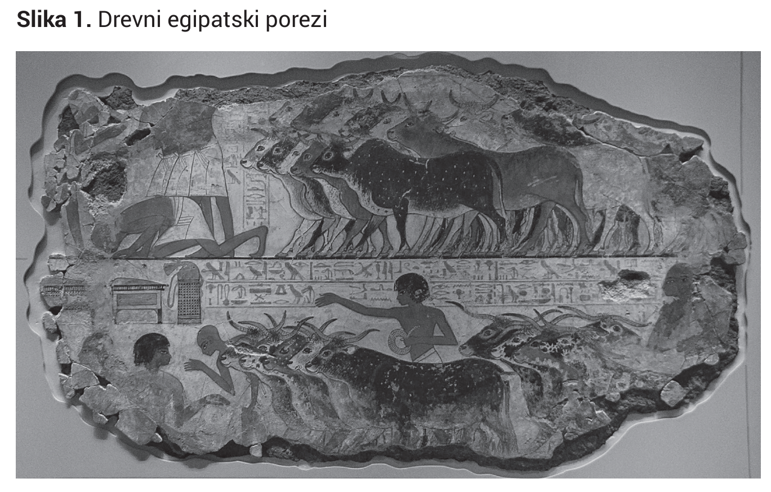
Порези су најважнији и основни извор редовних прихода државе и представљају једну од најсложенијих институција у јавним финансијама. Њихова суштина и постојање повезани су са бројним политичким, економским и правним питањима.
У разматрању пореза, постављају се сљедећа питања:
• шта чини суштину пореза,
• како се оправдава њихово увођење,
• на који начин их учинити праведним инструментом и
• да ли служе само као фискално средство или имају и економску и социјалну функцију.

Slide 5
Основне карактеристике пореза
  Почивају на присили (принуди)
  Изведени приходи државе
  Не производе директну противнакнаду
  Недестинирани
  Изражени у новцу

Slide 6
Мјесто и улога пореза кроз вријеме
«Порези су стари колико и цивилизација. Не постоји ниједна цивилизација која није убирала порез. Прва цивилизација за коју знамо настала је прије шест хиљада година у Сумеру, на плодној равници између ријека Еуфрат и Тигрис.
Тамошњи становници су током великог рата прихватали порезе, али када се рат завршио, порезници нису хтјели да се одрекну своје привилегије опорезивања. Од тада, порези никада нису укинути, напротив, кроз историју су само добијали на значају.»

Slide 7
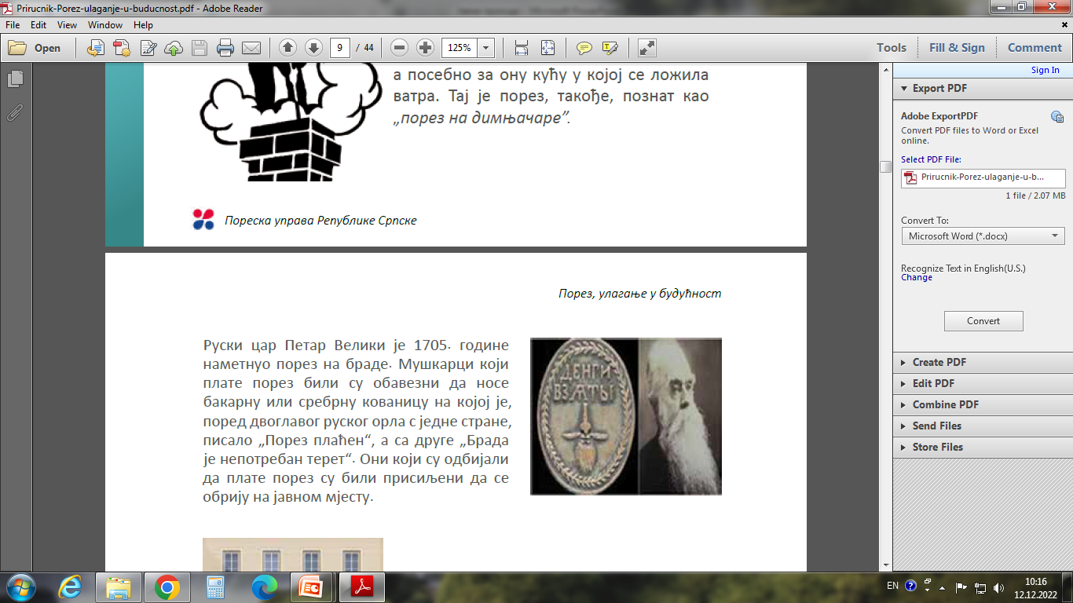
Занимљивости

Slide 8
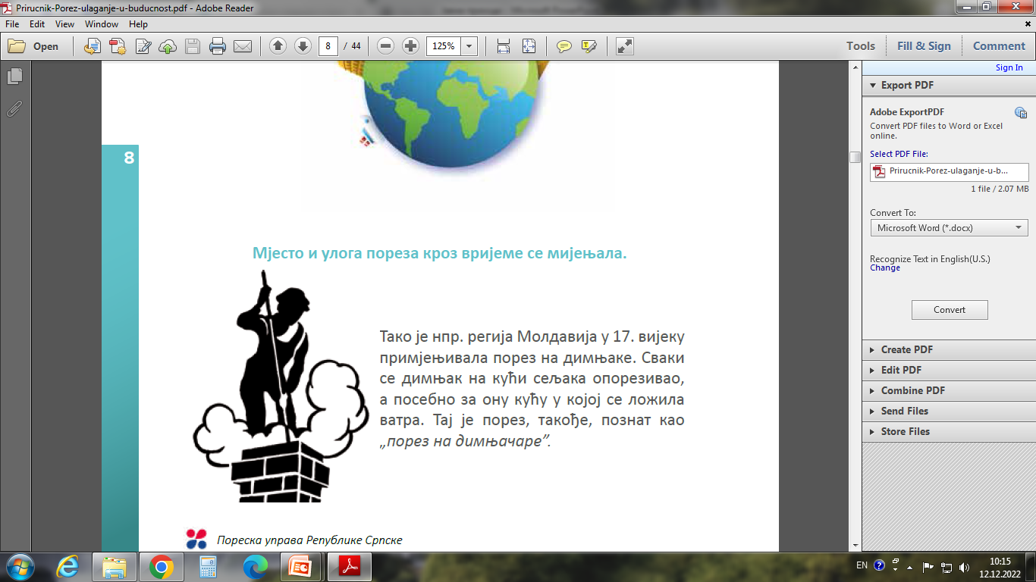

Slide 9
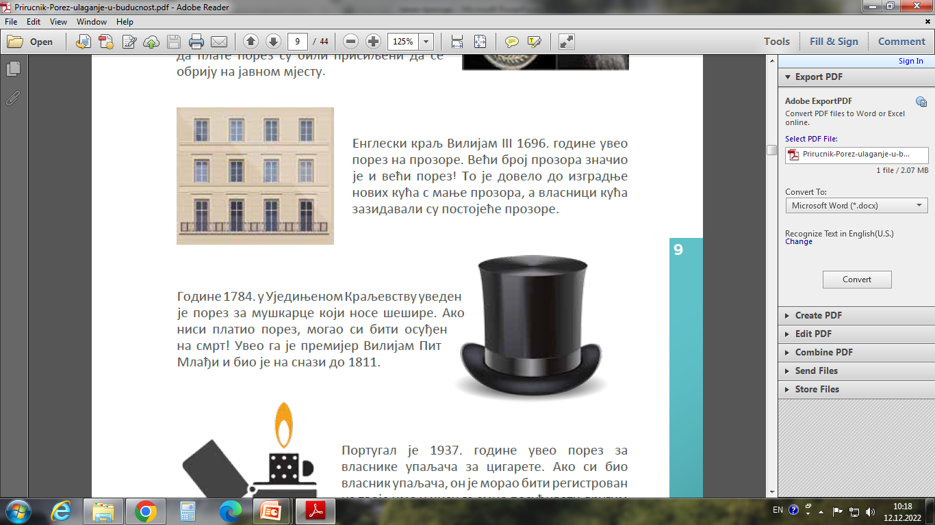

Slide 10
Теорије опорезивања
Теорија силе
Оправдање пореза се састоји у праву јачег да господари слабијим.
Побједник је могао уводити и наплаћивати порезе на основу права јачег, јер је побједнику припадало све, укључујући и живот побјеђених
Теорија карактеристична за стари и средњи вијек
„Држава, то сам ја“~Луј XIV

Slide 11
Теорија еквиваленције (цијене)
Свој врхунац достиже у 18. вијеку
Порези су цијена за услуге које државни органи пружају пореским обвезницима
Владајућа теорија у вријеме либералног капитализма – “Laissez faire laissez passer”
Порез који порески обвезници плаћају је накнада за услуге које пружа држава и та накнада се не разликује од било које друге накнаде која се плаћа на тржишту када тражите било коју услугу

Slide 12
Теорија жртве
Појављује се у другој половини 19. вијека. Основне идеје теорије жртве формулисао је Џон Стјуарт Мил (John Stuart Mill), енглески економиста и филозоф.
Држава има право да захтијева жртву од пореских обвезника, али они немају право на повратну услугу
Порез представља жртву коју појединац чини у општем интересу
Свако треба да се жртвује према својим могућностима

Slide 13
Теорија суверенитета
Данас је прихваћена у теорији јавних финансија
Увођење, утврђивање и наплата пореза је атрибут савремене државе
Сваки грађанин је дужан да својим средствима доприноси извршењу државних задатака
Пореско право извире из политичке везе између грађана и државе. Теорија је настала у оквиру њемачке финансијске школе у 19. вијеку, Адолф Вагнер

Slide 14
Циљеви опорезивања
Фискални циљеви – довољан обим средстава за подмирење ЈР
Економски циљеви – утиче се на економску снагу обвезника примјеном појединог или свих пореских облика (прерасподјела националног дохотка или промјена привредне структуре)
Социјални циљеви – смањење разлика у материјалном и социјалном положају пореских обвезника (пронаталитетна политика, ослобађање промета лијекова од опорезивања...)

Slide 15
Елементи опорезивања
Лични елементи опорезивања
  Порески обвезник
  Порески платиоц
  Порески дестинатор
  Разлика између пореског обвезника и пореског платиоца односи се на улогу у процесу обрачуна и плаћања пореза

Slide 16
Материјални елементи опорезивања
    пореска способност – економска могућност пореског обвезника да плати порез
    порески извор – расположиви приход или имовина из које се плаћа порез
    пореска основица – вриједност која служи за утврђивање висине пореза а код спец.пореза користи се мјерна јединица
    пореска јединица – дио пореске основице помоћу које се врши израчунавање пореза (тона робе, хектар земље, 100 јединица прихода)
    пореска стопа – износ пореза који се плаћа на пореску јединицу а изражава се у процентима или фиксно ( нпр. у КМ)

Slide 17
Smith и Wagner-ови порески принципи

Slide 18
Smith-ови порески принципи:
1. Сваки грађанин је дужан да плаћа порез и то према својој способности и економским могућностима.
2. Обавеза коју плаћа порески обвезник треба да буде регулисана законом.
3. Порез треба да се плаћа онда кад је то за обвезника најповољније.
4. Пореска администрација треба да има што ниже трошкове, како би што више прихода остало у државној благајни.

Slide 19
Wagner-ови порески принципи:
1. Финансијско-политички принцип, подразумијева:
а) издашност, то јест да се порезима мора прибавити довољно финансијских средстава за државне расходе.
б) еластичност, то јест да омогућава и повећање и умањено убирање пореза.
2. Економско-политички принцип, подразумијева избор пореског врела, водећи рачуна да порези не смију да нарушавају постојећу имовину.

Slide 20
3. Социјално-политички принцип, подразумијева општост, односно погађа све, те равномјерност и пропоционалност.
4. Пореско-политички принцип, односи се на одређеност пореза, угодност плаћања и јефтиноћу убирања.

Slide 21
Пореска начела (принципи опорезивања)
Финансијска начела
  начело издашности (довољно обимно, богато или „издашно“) и
  еластичности
Економска начела
  начело стабилности пореског система,
  избор пореског извора,
  умjереност пореског оптерећења

Slide 22
Социјална начела
  начело општости и
  начело равномjерности
Пореско-техничка начела
  начело законитости пореза,
  минимизирања административних трошкова и
  минимизирања трошкова плаћања пореза

Slide 23
Класификација пореза
Порези се могу класификовати према сљедећим критеријумима:
према времену разликујемо редовне (наплаћују се редовно у току године) и ванредне (наплаћују се повремено) порезе;
према обухватности пореске основице порези се дијеле на аналитичке (обрачунавају се на поједине врсте прихода или имовине) и синтетичке (обрачунавају се на укупан приход пореског обвезника или на укупну имовину);
према техници утврђивања могу бити катастарски (утврђују се на основу објективних података из катастарских књига) и тарифни (утврђују се на основу елемената из пореске тарифе).

Slide 24
4) Најчешће се користи економска класификација пореза према којој се порези дијеле на:
  порезе из имовине - опорезује се посједовање или прометовање имовине
  порезе из прихода - опорезује се остварени приход (порез на доходак, порез на добит)
  порезе из расхода (порези на потрошњу) – опорезује се промет производа и услуга
Порез из имовине и порез из прихода спадају у директне порезе, а порез из расхода у индиректне порезе.

Slide 25
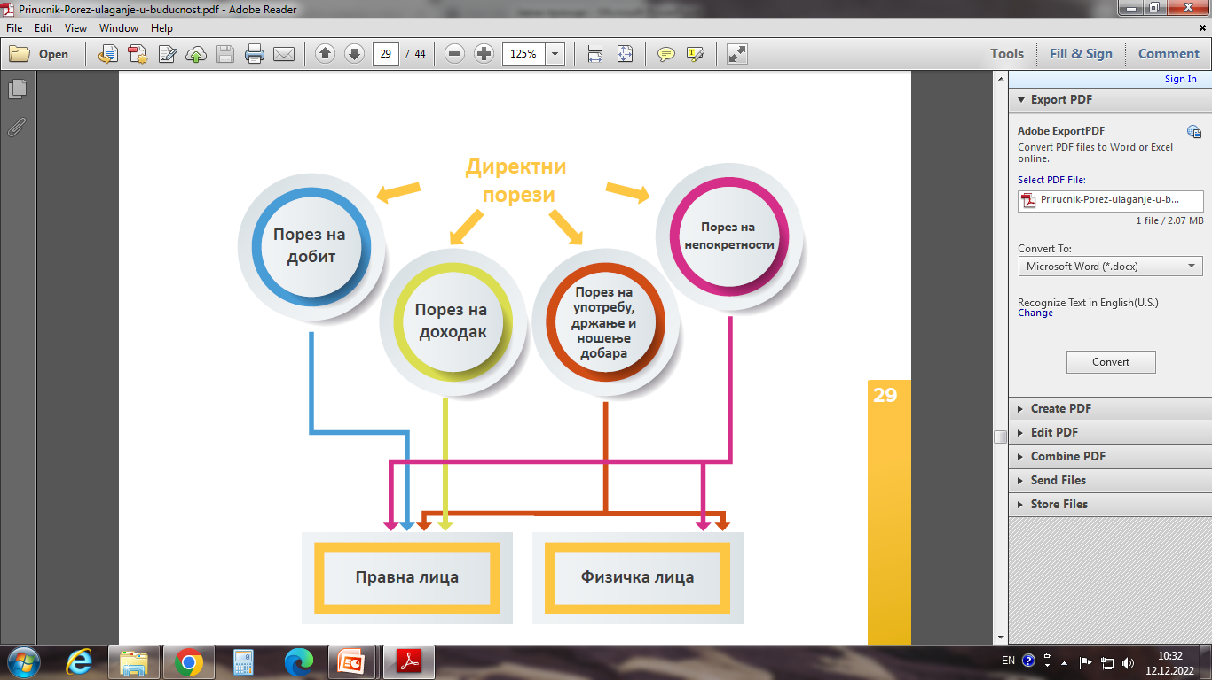

Slide 26
Индиректни порези
Порез на додату вриједност (ПДВ)
Царине
Акцизе
Путарине

Slide 27
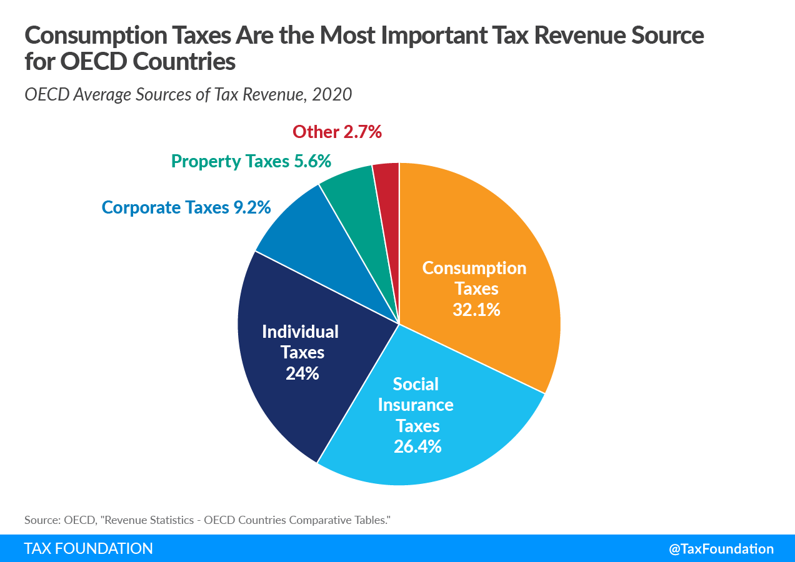

Slide 28
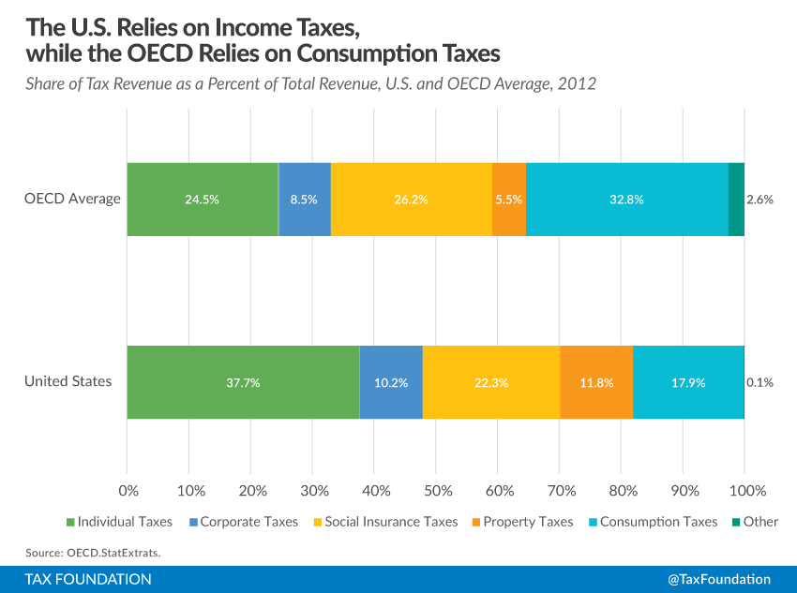

Slide 29
Преваљивање пореза
Преваљивање пореза
  Унапријед – уколико порески обвезник успије да за износ пореза повећа цијену своје робе или услуга он порески терет преваљује на купца
  Уназад - уколико порески обвезник успије да за износ пореза смањи цијене роба и услуга код свог добављача

Slide 30
  Избјегавање пореза
Законита или допуштена пореска евазија
  Промјеном мјеста боравка
  Одустајањем од потрошње опорезованих производа
Незаконита пореска евазија или утаја пореза
  Избјегавање пореске обавезе у потпуности или дјелимично чиме се крши закон
  Казнене мјере

Slide 31
Двоструко опорезивање
Настаје када се исти порески обвезник са истим објектом опорезивања, опорезује истим или сличним порезима за исти период од стране више пореских власти
Јавља се на међународном нивоу
Порески обвезници могу бити подвргнути пореском суверенитету државе на основу:
  Принципа држављанства
  Принципа резиденства
  Територијални принцип

Slide 32
Изазови у опорезивању
Демографска кретања, технолошке иновације, питања заштите животне средине и уопште (де)глобализација, значајно утичу на финансијску ситуацију држава.
Узимајући у обзир растуће потребе и захтјеве грађана, уз ограничене ресурсе, владе настоје ефикасније управљати јавним финансијама како би осигурале дугорочан економски развој и друштвену стабилност.
У савременом контексту, управљање јавним финансијама захтијева правичност, одговорност и ефикасност.

Slide 33
Хвала на пажњи!

